Slide 1
Memcached
Daniel de Lera Cuesta
Germán Iglesias Ramos
Alberto Jove Lafuente

Slide 2
Introducción I
¿Qué es Memcached?
Memcached es un sistema de almacenamiento en caché de memoria distribuida de código abierto.
Se utiliza para acelerar las aplicaciones web dinámicas al reducir la carga de la base de datos.
Básicamente es un almacén clave-valor en memoria dinámica, para pequeños fragmentos de datos arbitrarios, por ejemplo, de resultados de llamadas a bases de datos, APIs etc.

Slide 3
Introducción II
Se compone de cuatro componentes principales:
Software de cliente
Un algoritmo de hashing basado en el cliente
Software del servidor
LRU

Slide 4
Introducción III
¿Qué sitios web lo implementan?
LiveJournal
Slashdot, Wikipedia y Fotolog.
Youtube, Facebook o Twitter
Google App Engine y Amazon AWS
Heroku
Amazon AWS: https://aws.amazon.com/es/memcached/

Slide 5
Funcionalidad I
El cliente solicita un dato que Memcached verifica si está almacenado en el caché.
Hay dos opciones aquí:
Si los datos se almacenan en caché: devuelva los datos desde Memcached .
Si los datos no están almacenados en la memoria caché: consulte la base de datos, recupere los datos y luego guárdelos en Memcached.

Slide 6
Funcionalidad II
Cada vez que se cambia la información o el valor de caducidad de un elemento ha caducado, Memcached actualiza su caché para garantizar que se entrega contenido nuevo al cliente

Slide 7
Ventajas
Tiempos de respuesta por debajo del milisegundo
Simplicidad y facilidad de uso
Escalabilidad
Comunidad

Slide 8
Inconvenientes
Solo 1 Mb por cada clave
Espacio limitado de la memoria de uso
Cache storming
Necesidad de una correcta optimización de la aplicación.
No tiene autenticación.

Slide 9
Arquitectura I
El sistema usa una arquitectura cliente-servidor.
Los servidores mantienen un array asociativo clave-valor; los clientes añaden datos al array y acceden a él. Las claves pueden tener una longitud de hasta 250 bytes y los datos pueden tener un tamaño de hasta 1 megabyte.

Slide 10
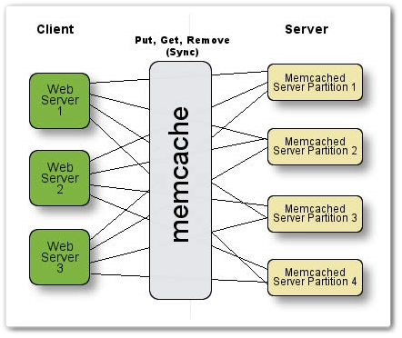
Arquitectura II
Un despliegue típico tendría varios servidores y muchos clientes. Sin embargo, es posible usar Memcached en un único ordenador, actuando simultáneamente como cliente y servidor.

Slide 11
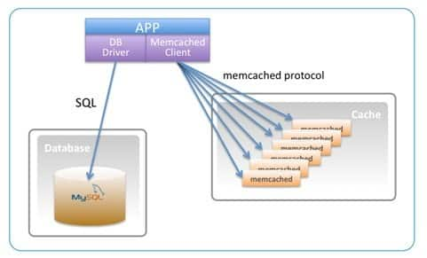
Arquitectura III
Solicitud de un dato:
Mirar si esta en cache
Si esta, lo trae de cache
Si no, va a buscarlo a la base de datos y lo guarda en la cabeza de la caché.

Slide 12
Stakeholders
Brad Fitzpatrick(creador)
Contribuidores de Github
Aplicaciones web dinámicas
Delincuentes cibernéticos
Usuarios de a pie

Slide 13
Atributos de calidad
Escalabilidad
Operaciones síncronas
Tiempos de respuesta inferiores a un miliseg
Instalabilidad
Toda la instalación en el directorio /opt
Librerías libevent y libseccomp

Slide 14
Protocolo
Serie de instrucciones (comandos):
set: actualización del objeto
add: agrega el objeto
replace: actualización del objeto *
get: recuperación del objeto
delete: borra el objeto
flush_all: limpieza del cache
Órdenes de memcached, http://www.w3big.com/es/memcached/memcached-add-data.html
set key flags exptime bytes [noreply]
value

Slide 15
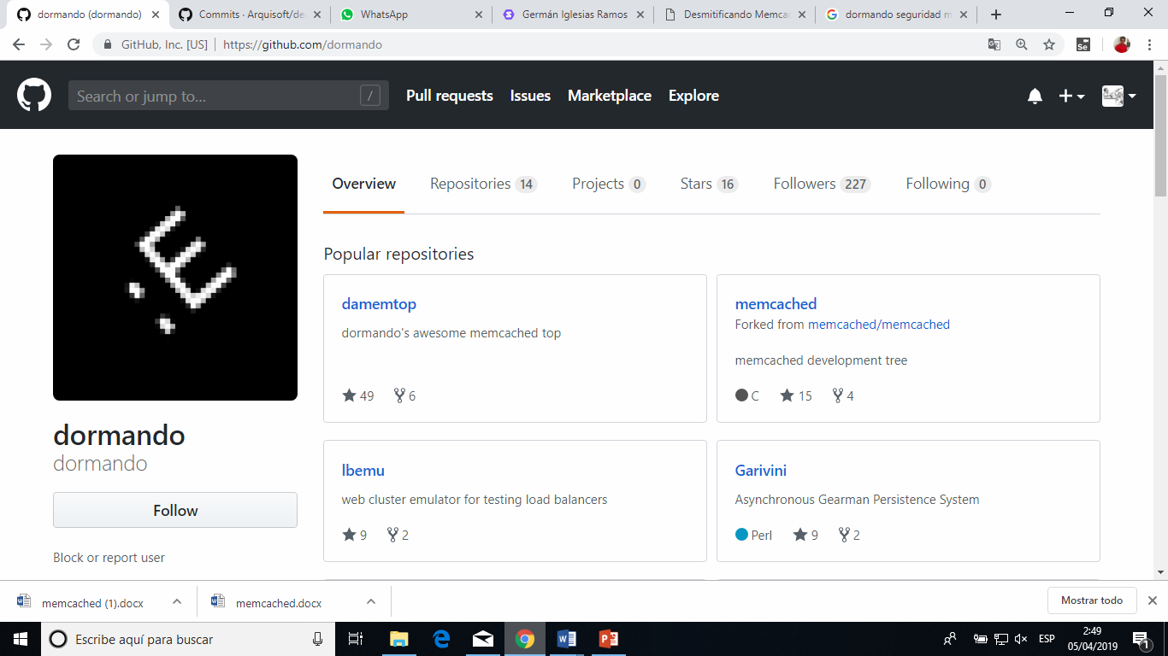
Seguridad
Los despliegues de Memcached se hacen en redes corporativas
Otra opción -> soporte SASL
Vulnerabilidad: ataque DDoS
El 28 de febrero 2018, GitHub
Mayor ataque conocido hasta la fecha
Developer Dormando(Github)
https://tecnonucleous.com/2018/03/08/descubren-una-tecnica-que-puede-mitigar-los-ataques-ddos-de-memcached/

Slide 16
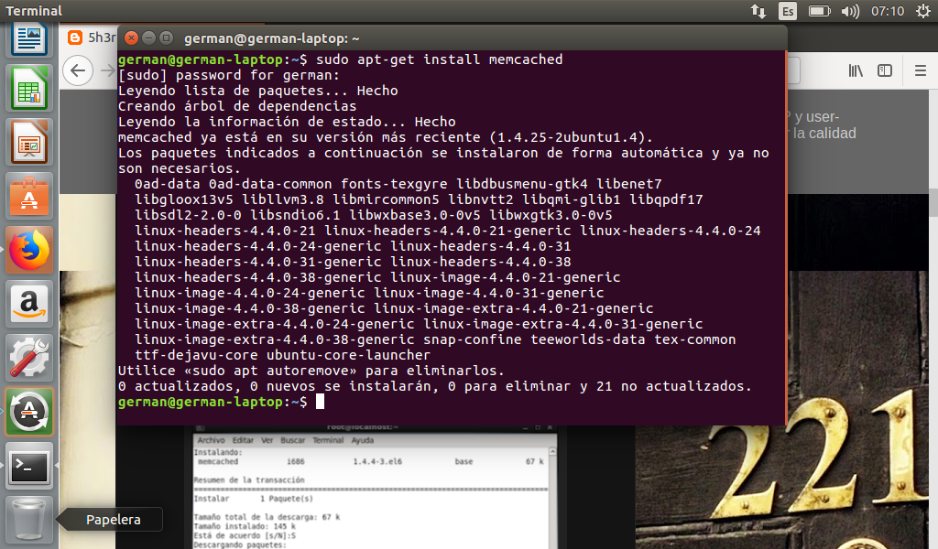
Instalación
Abro una terminal y escribo lo siguiente:
1 2 3 | sudo apt-get update sudo apt-get install php-memcached memcached
Abro una terminal y escribo lo siguiente:

Slide 17
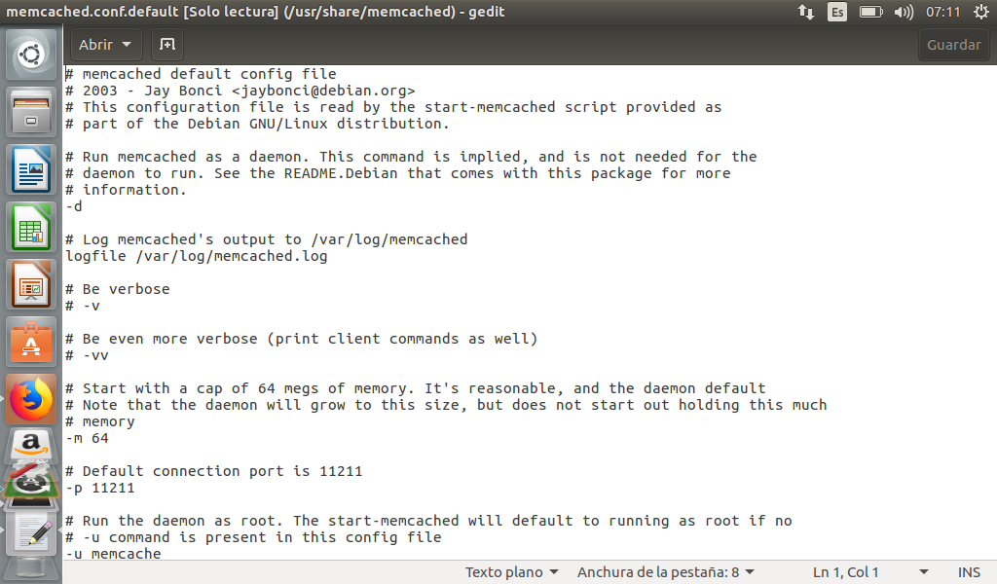
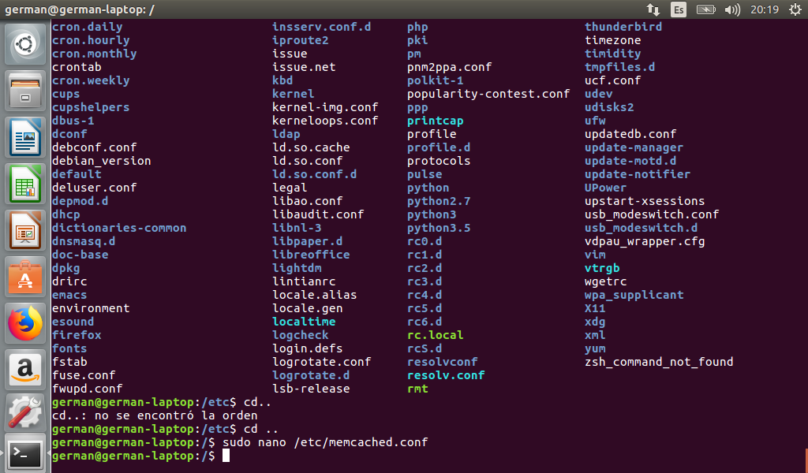
Instalación
Compruebo las dependencias descargadas: vim /etc/memcached.conf (con editor vim)
Abro una terminal y escribo lo siguiente:
Con editor nano:

Slide 18
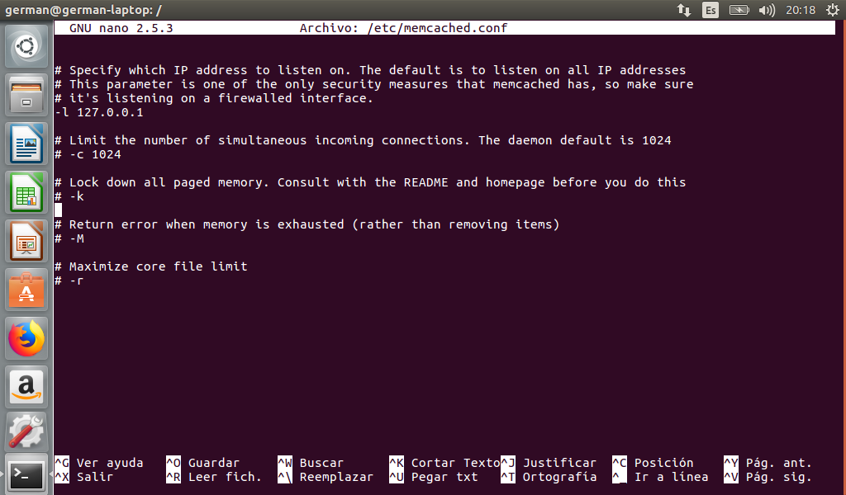
Instalación
Con el editor nano:

Slide 19
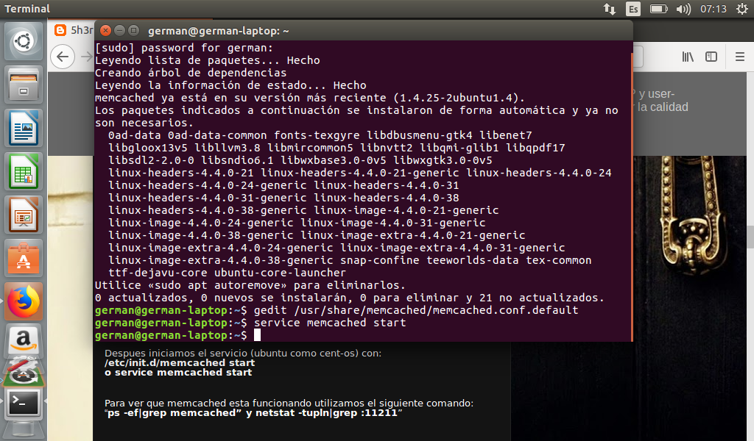
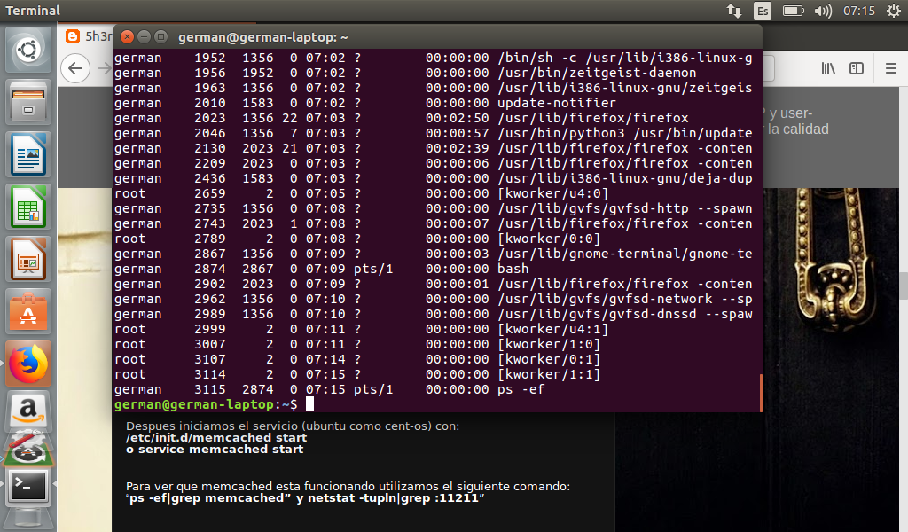
Instalación
Reboto el Sistema Memcached: systemctl restart memcached
Compruebo los ajustes de estas configuraciones: ps –ef

Slide 20
Instalación
Para comprobar el funcionamiento de Memcached creamos un archivo llamado info.php en la siguiente carpeta: /var/www/html. En este archivo introduzco las siguientes lineas de texto:
1 | <? ​php phpinfo(); ​ ?>
Una vez que hemos guardado el texto en el documento, nos dirigimos al navegador web y escribimos lo siguiente en la barra de navegación:
localhost/info.php

Slide 21
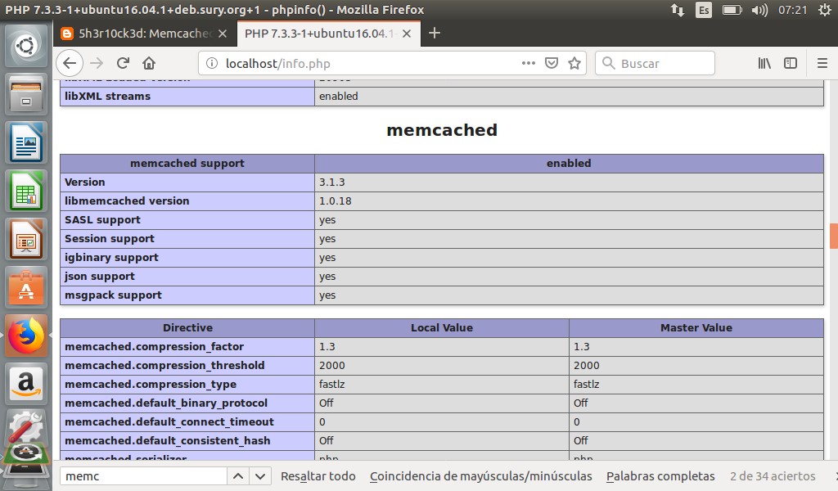
Instalación
Y el resultado que debe salir es el siguiente:

Slide 22
Ejemplo de uso
<?php
// Se incializa y se crea la conexión
$memcache = new Memcache;
$memcache->connect('localhost', 11211) or die("No podemos conectarnos");
// Se crea una estructura a cachear
$giramos = new stdClass;
$giramos->nombre = “Germán”;
$giramos->apellido = “Iglesias”;
// Se almacena la estructura con una expiracion de 10 segundos
$memcache->set(“giramos”, $giramos, false, 10) or die ("No podemos guardar la estructura");
// Recuperamos la estructura
$result = $memcache->get(“giramos”);
echo "Estructura recuperada:<br/>\n";
print_r($result);
?>

Slide 23
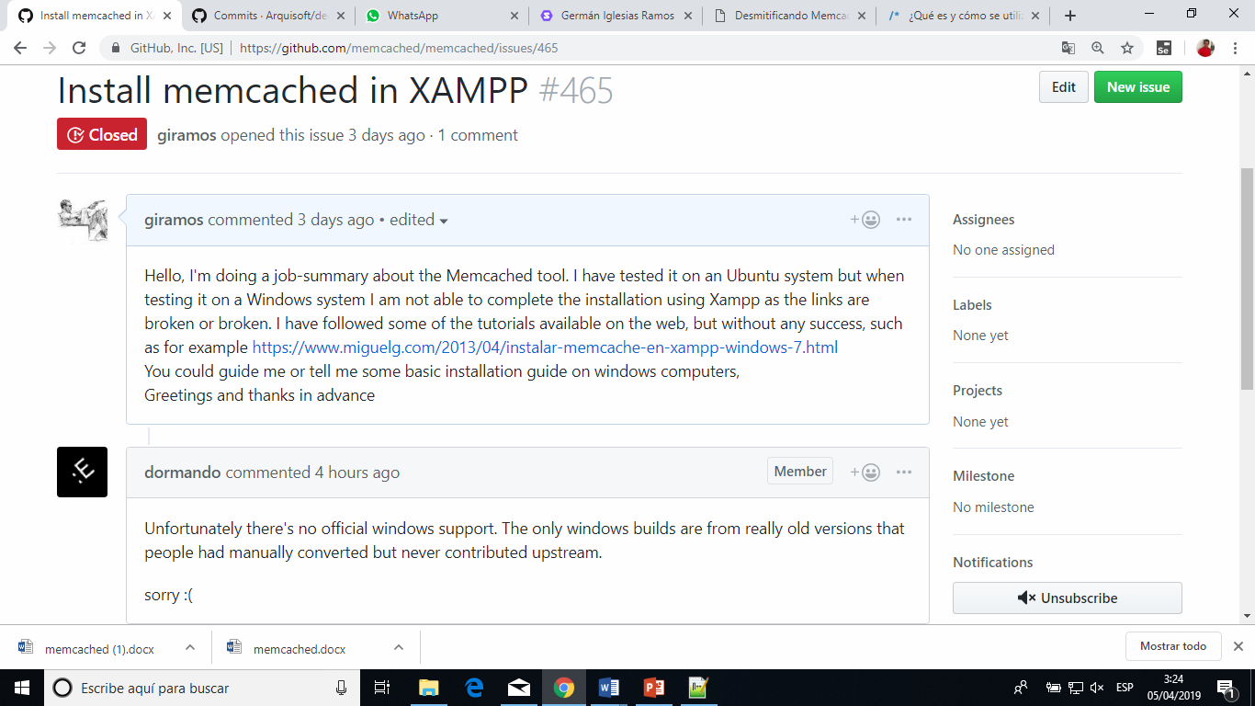
Github: memcached

Slide 24
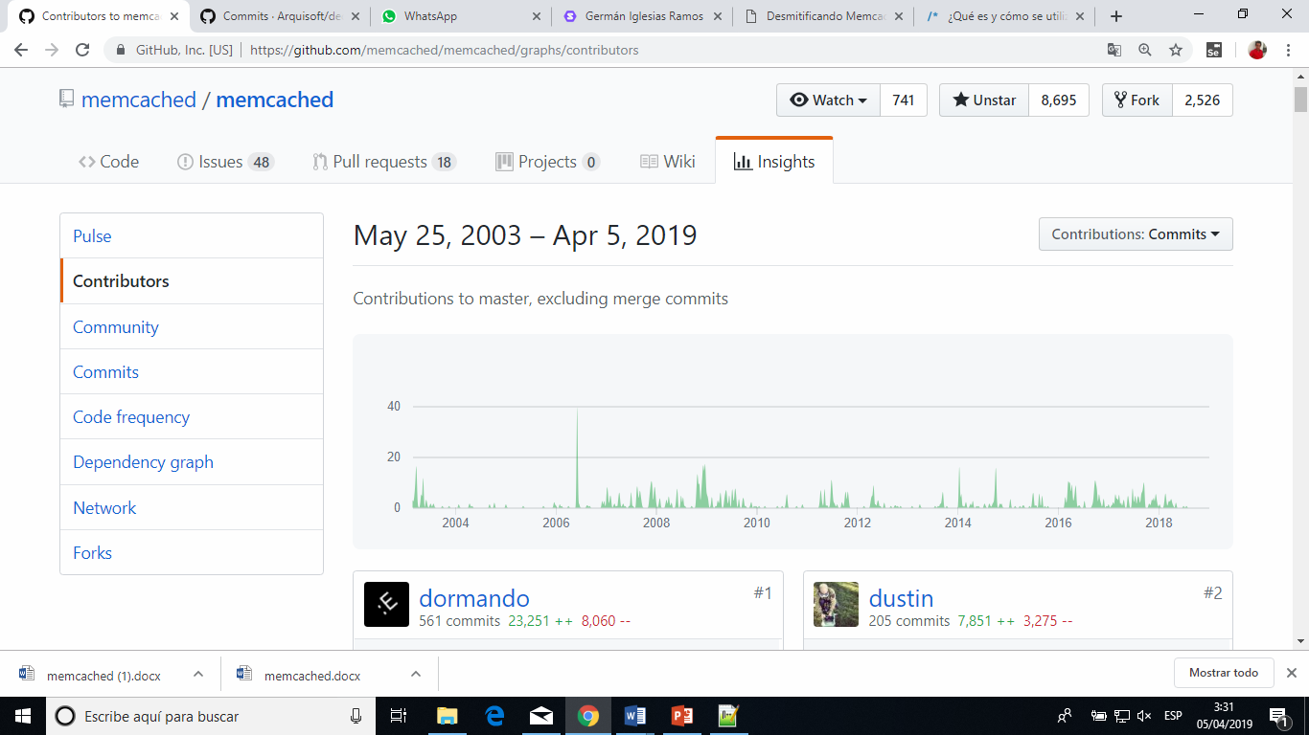
Github: memcached

Slide 25
Referencias
Instalación en Windows, http://www.w3big.com/es/memcached/window-install-memcached.html
Manual Memcached, https://www.php.net/manual/en/book.memcache.php
Instalación en Ubuntu 16.04, https://ubunlog.com/como-instalar-memcached-en-ubuntu-16-04/ ó https://www.liquidweb.com/kb/install-memcached-on-ubuntu-16-04/
Web oficial Memcached, https://memcached.org/
Repositorio github Memcached, https://github.com/memcached/memcached
Repositorio con los informes(más extendidos) de la presentación, https://github.com/giramos/Memcached

Slide 26
¿Preguntas?

